Slide 1

Projekt 3 API-Erstellung für ein/e Café/Buchhandlung
By Miguel und Moritz

Slide 2
Inhalt 1. Projektablauf 2. Datenbanken in Dbeaver 3. API-Code Schnipsel 4.Funktionstest 5. Fragerunde

Slide 3
Projektablauf
Wie sind wir vorgegangen?
Im ersten Schritt wurde eine Python Datei (API) erstellt, um diese dann zu bearbeiten
und mit den nötigen Codes zu befüllen.
Dann sind Zwei Datenbanken erstellt und mit fiktiven Daten gefüllt worden.
Anschließend wurden Codes erstellt, um mit der API-Schnittstelle die Datenbanken zu verwalten, Einträge hinzuzufügen und zu löschen.
Als nächstes wurde eine PowerPoint Präsentation erstellt und unsere gefundenen Ergebnisse eingepflegt.
Zu guter Letzt haben wir eure Aufmerksamkeit bekommen ☺

Slide 4
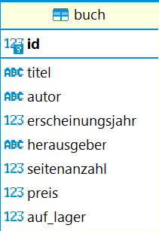
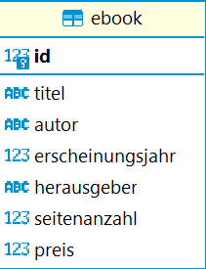
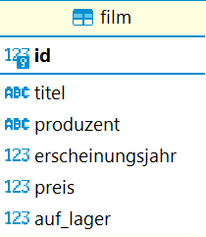
Datenbankeninhalte in Dbeaver Buchhandlung

Slide 5
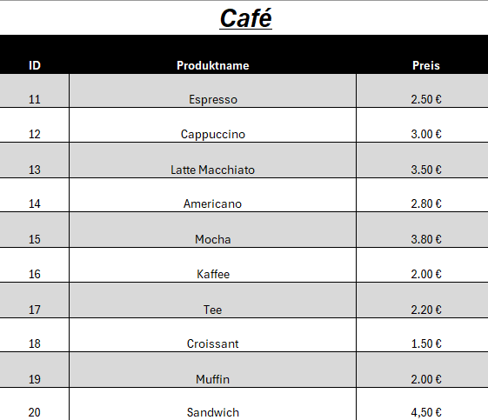
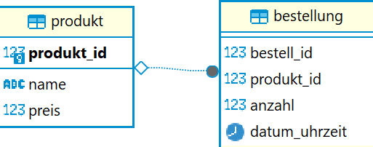
Datenbankeninhalte in Dbeaver Café

Slide 6
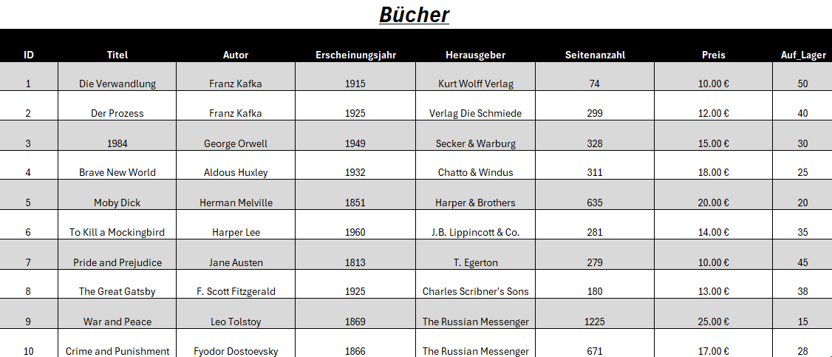
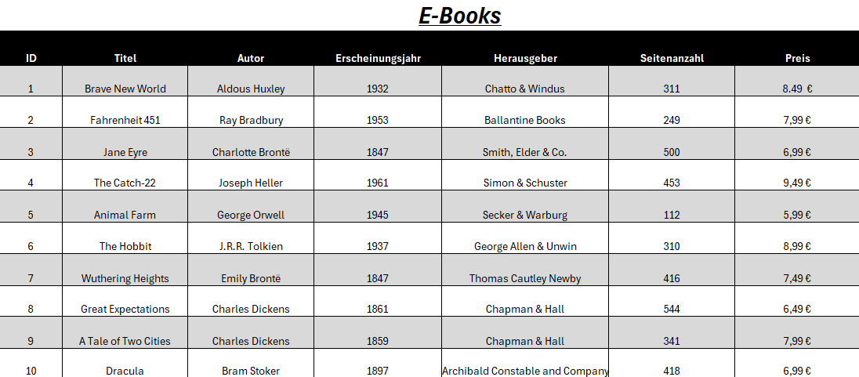
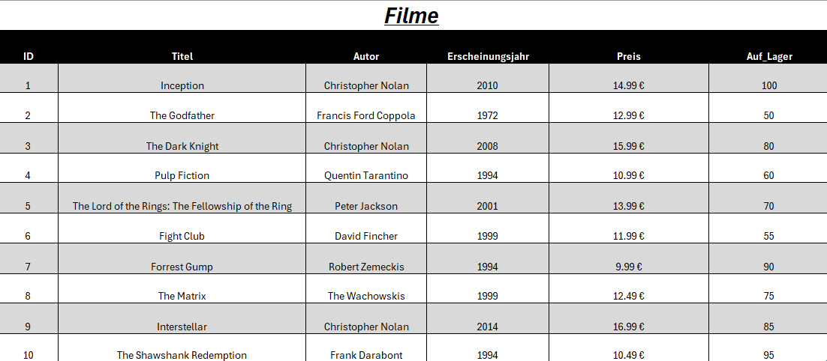
Datenbankeninhalte in Dbeaver Buchhandlung

Slide 7
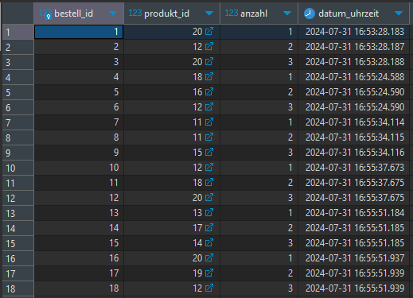
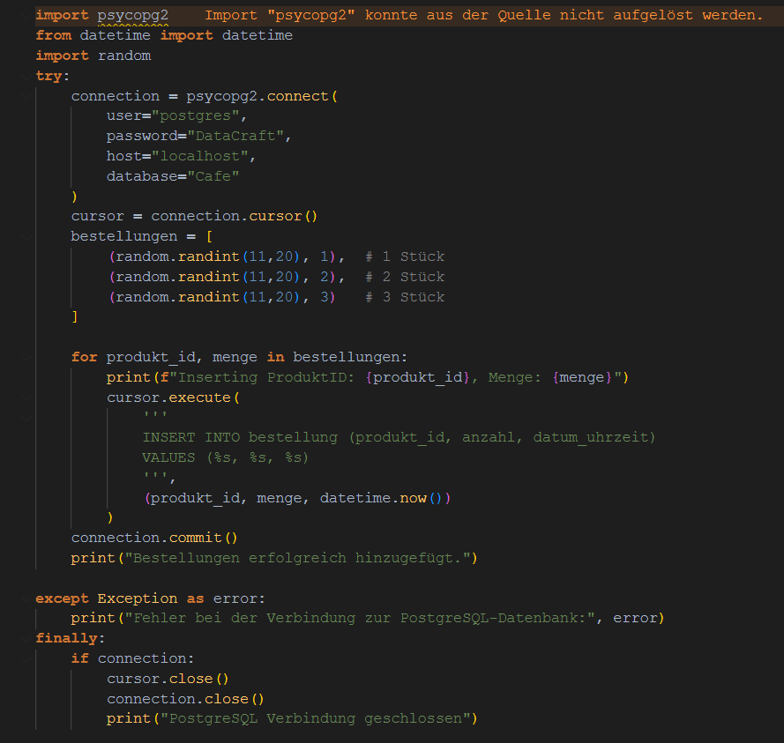

Bestellung erstellen
Notes:
Bestellungen sind fiktiv genau wie die Produkttabelle

Slide 8
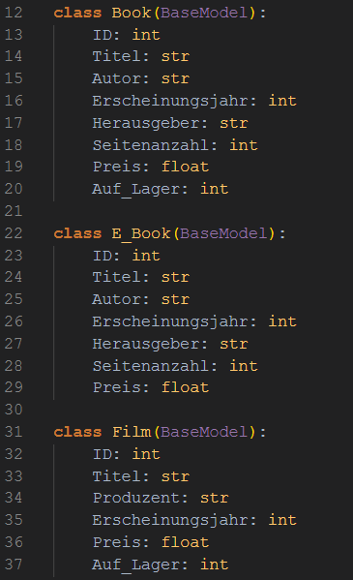
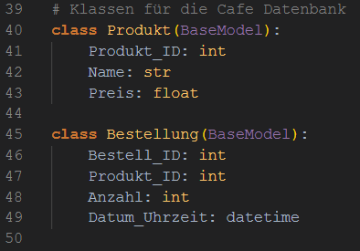
Klassen erstellen

Slide 9
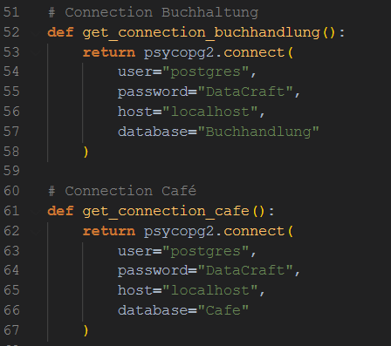
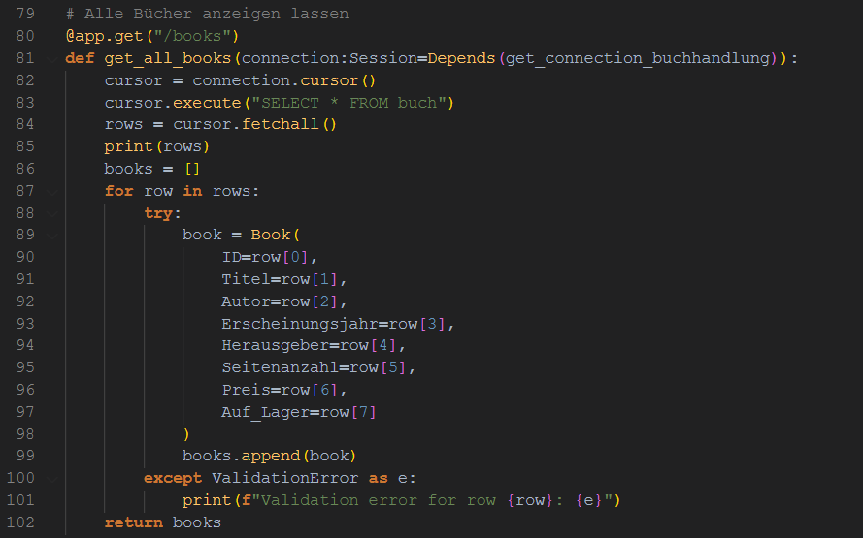
API-Code Schnipsel
Postgres-Datenbanken geben Tabellen in einer Liste von Tupeln heraus
Um diese Tupelliste aus reinen Werten in eine Liste mit Key-Elemente und Werten zu verwandeln, muss man die Daten verbinden
Notes:
Code kann jederzeit verändert werden um Filme oder E-books anzuzeigen

Slide 10
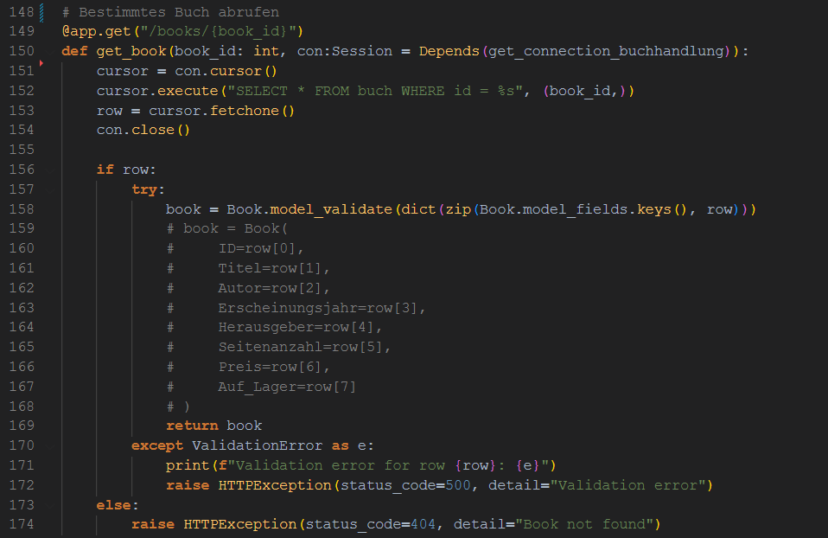
API-Code Schnipsel
Anstatt jedes Key-Element extra aufzuschreiben, .parse_obj oder .model_validate benutzt
Somit kann man die Anforderung von der Klasse übertragen und Key-Elemente herausfiltern
Notes:
Auch dieser Code kann jederzeit verändert werden um Filme oder E-Books anzuzeigen

Slide 11
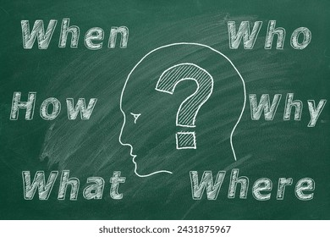
Fragerunde

Slide 12

Danke für eure Aufmerksamkeit !!

